Slide 1
Spel: Koop een euro.
Je kan een euro kopen. Mooi, maar er is wel 1 regel:
De hoogste bieder krijgt de euro voor het bod, maar de laatste bieder, die er net onder zit, moet zijn geld aan de veilingmeester geven.
En die veilingmeester……. Dat ben ik
Hoeveel bied jij?
We spelen het spel

Slide 2
Spelvarianten
Laat de overgebleven spelers, om een eind aan het spel te maken, het bod opschrijven
Laat vooraf een schatting maken van het bedrag dat men bereid is te betalen: waarom zal de schatting niet uitkomen (werkelijkheid is hoger dan verwachting)
Laat berekenen wanneer de veilingmeester winst gaat maken (de winst van de veilingmeester is het verlies van de spelers)
Laat de groep eens coöperatief te werk gaan: hoeveel wordt er dan geboden? Dit kun je bewerkstelligen door aan te kondigen dat het spel nog een keer gespeeld gaat worden maar dat jij als docent even 1 minuutje weg moet. Je zult zien: de groep heeft afspraken gemaakt over de biedingen ➔ vrgl. AMF toezichthouder o.a. prijsafspraken.

Slide 3
Waarom wordt er meer geboden dan een euro waard is?
Stoppen brengt kosten met zich
(sunk costs=verborgen kosten)
vergl.:
JSF
Noord-Zuid lijn
Betuwe lijn
Studenten!!
Vergelijk toe/uittreding marktvorm

Slide 4
Wat kost studeren een student per jaar?
Tip:
Alternatief aanwendbare kosten: als je iets anders had gedaan, wat had je dan verdiend?
Minimumloon voor een 21-jarige € 6,50
Staan: ongeveer € 12.000,-
Zitten: ongeveer € 6.000,-

Slide 5
Staan:
60 ects p/jr. x 27 uur studiebelasting x € 6,50 = € 10.530,-
Boekengeld € 400,-
Collegegeld € 1.905,-
Totaal € 12.835,-
Basisbeurs 12 x € 100.25 € 1.203,- -/-
1 jaar studie kost: € 11.632,-
Basisbeurs uitwonende: € 279,14
Let op: had je al een bevoegdheid:
60 ects p/jr. x 27 uur studiebelasting x € 10,- = € 16.200,-
Boekengeld € 400,-
Instellingscollegegeld € 7.500,-
Totaal € 24.100,-

Slide 6


Hoe hoog is dat na jaar studeren aan euro’s
(de dikte van € =2 mm)
Staan: 9 verdiepingen
Zitten: 37 verdiepingen

Slide 7
4 jaar studeren kost 93 meter aan opgestapelde euro’s.
Zitten: 37 verdiepingen

Slide 8
Wat kost 1 jaar studievertraging van een 22 jarige uitgekeerd op zijn 67ste verjaardag?
Kosten 1 jaar extra studie: € 12.835,-
Gederfde inkomsten € 2.445,- x 14= € 34.230,-
Totaal € 47.065,-
Dit staat uit: 43 jaar, ga eens uit van 2%.
€ 47.065,- x (1.02)⁴³ = € 110.282,207

Slide 9
Is studeren slim?
Had je gewerkt dan had je ongeveer € 1.800,- p/mnd verdiend (minimumloon = € 1.485,60)
Wat had je tot je 67ste totaal verdiend, uitgaande van een rente van 2%?
€ 2.031.644,-

Slide 10
Een diploma kost: 4 x € 11.632,- = € 46.528,-, dit bedrag is op jouw 67ste
(rente 2%)
€ 113.428,-
Dan ga je werken. Hoeveel ga je dan verdienen?

Slide 11
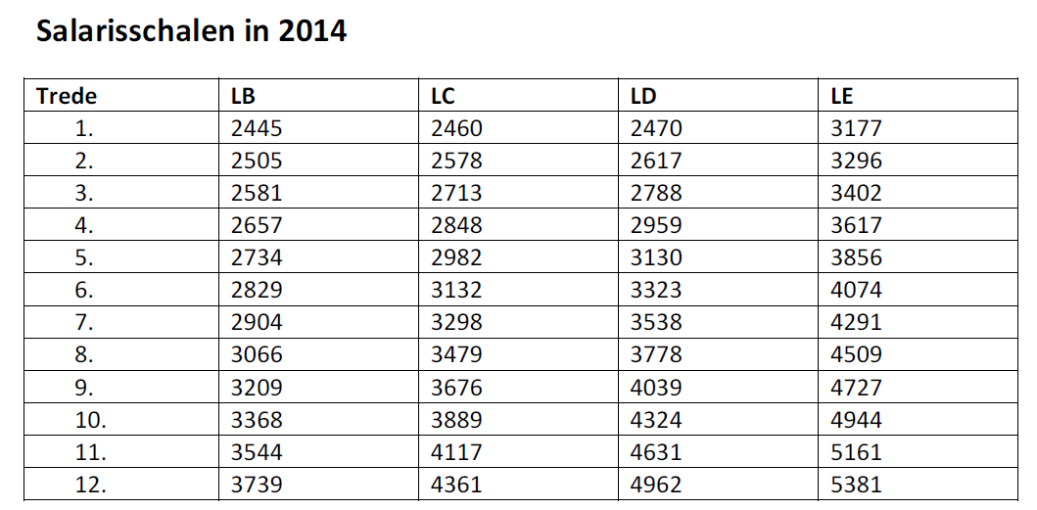
start
1e graad
leidinggevend

Slide 12
Van start LB ga je naar eind LC ➔ waarbij je na c.a. 15 jaar aan het eind zit.
Gemiddeld heb je dan : € 3.403, - per maand verdiend.
15 jaar lang verdien je maandelijks € 3.403,-, daarna verdien je tot je 67ste verjaardag maandelijks € 4.361,- (de top van LC)
Let wel: door jouw studie werk je 4 jaar minder dan zonder studie

Slide 13
23 ste
67ste
€ 3.403, -
€ 3.403, -
€ 3.403, -
€ 4.361,-
€ 4.361,-
€ 4.361,-
195 maanden
(15jaar x 13 mnd)
390 maanden
(30 jaar x 13 mnd)
€ 2.389.083,-
X 1,02³⁰
€ 783.435,85
€ 1.419.085,-
€ 3.808.168,-

Slide 14
Wel studeren levert op:
Salaris € 3.808.168,-
Kosten studie € 113.428,-
Opbrengst studeren € 3.694.740,-
Meteen werken levert op: € 2.031.644,-
Voordeel studie € 1.663.096,-
Na je 67ste levert het nog meer voordeel op:
het pensioen is nl hoger.

Slide 15
Conclusie:
Heel veel veel succes met jouw studie

